Slide 1
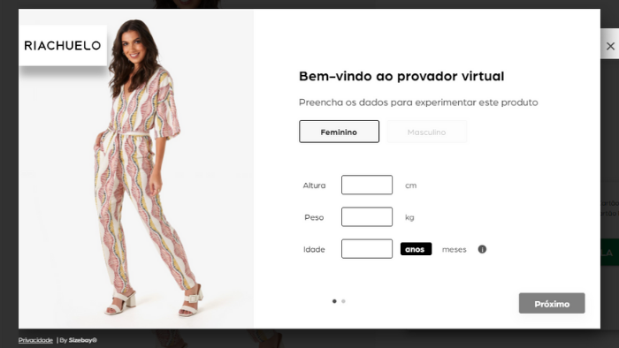
Farto das esperas nos provadores e da decepção de adquirir peças que não se ajustam? Com o nosso Provador Virtual utilizando Realidade Aumentada, despeça-se dessas complicações e esteja pronto para uma experiência de compra verdadeiramente revolucionária!

Slide 2
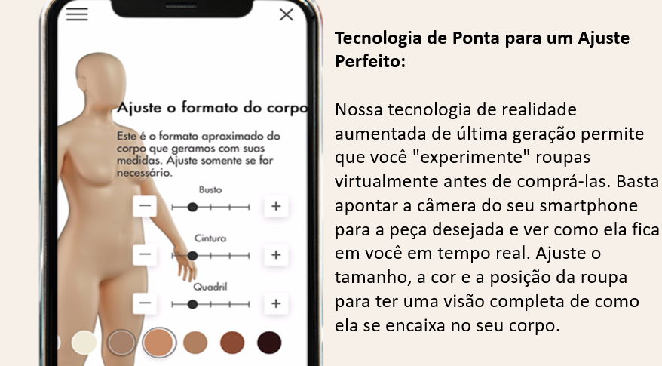

Slide 3
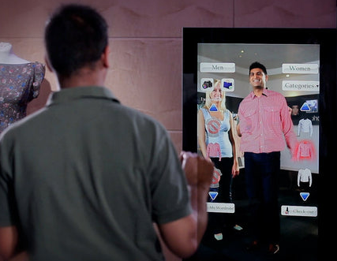
Benefícios Inigualáveis:
Experiência Personalizada:
Experimente várias peças à vontade, sem precisar sair do conforto de sua casa ou enfrentar filas em lojas.
Ajuste Perfeito:
Evite frustrações com compras de roupas que não se encaixam bem. Nosso Provador Virtual garante um ajuste perfeito para cada peça.

Slide 4
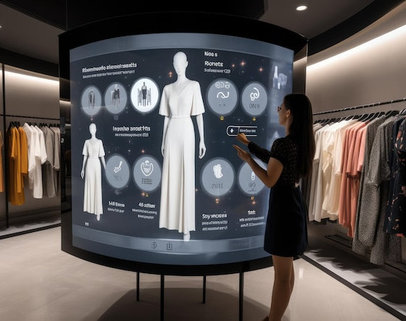
Mais Economia:
Diminua os gastos com trocas e devoluções, adquirindo somente as peças que realmente se adequam a você.
Diversão Garantida:
Explore diversos estilos e combinações de maneira divertida e interativa.

Slide 5
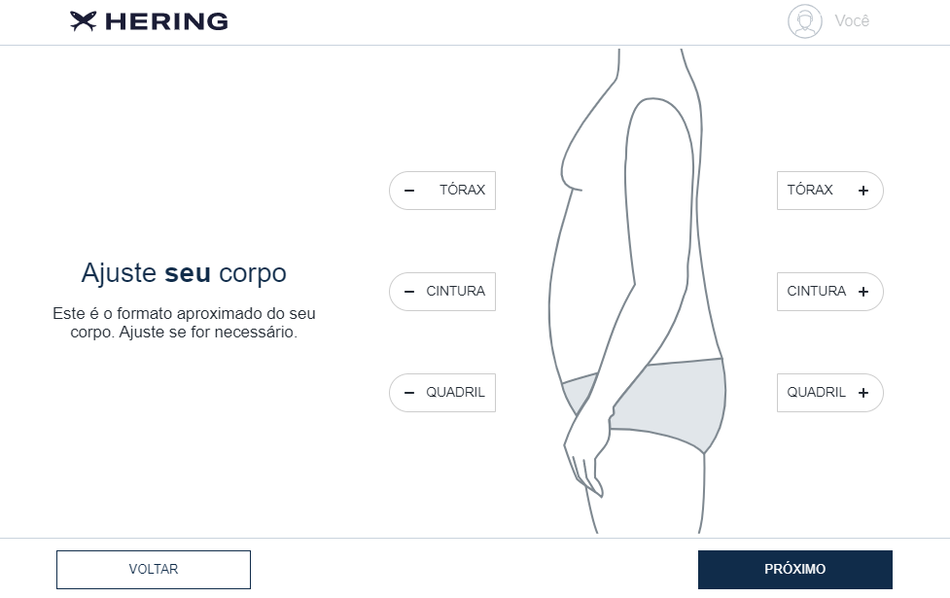
O Futuro das Compras Online:
O Provador Virtual com Realidade Aumentada é a representação do futuro das compras online, proporcionando uma experiência mais personalizada, conveniente e divertida. Junte-se à revolução e vivencie suas compras de uma maneira totalmente inovadora!

Slide 6
Disponível Agora:
Experimente o Provador Virtual com
Realidade Aumentada hoje mesmo!
Basta baixar o aplicativo gratuito em
seu smartphone e começar a
"experimentar" suas peças favoritas.
Transforme sua maneira de comprar
com o Provador Virtual com
Realidade Aumentada!
Disponível Agora:
Experimente o Provador Virtual com
Realidade Aumentada hoje mesmo!
Basta baixar o aplicativo gratuito em
seu smartphone e começar a
"experimentar" suas peças favoritas.
Transforme sua maneira de comprar
com o Provador Virtual com
Realidade Aumentada!

